Slide 1
Informe de Resultados
Ejercicio de participación en ExpoDigital 2018
31 de Agosto de 2018

Slide 2
Contenido
1. Introducción
2. Objetivo del informe
3. Fases de la acción de diálogo
4. Resultados y evidencias por fase
5. Logro del Objetivo Planteado
6. Conclusiones

Slide 3
1. Introducción
El Ministerio de Tecnologías de la Información y las Comunicaciones - MinTIC, comprometido con la lucha contra la corrupción, la participación ciudadana y el fomento de la integridad pública, se participó el evento Expo digital 2018, como estrategia para la socialización de la estrategia Nacional MiPyme de la Subdirección de Comercio Electrónico.
La estrategia contempla 5 líneas de acción:
Programa de Formación Empresario Digital
Mentalidad y Cultura
Masificación de Soluciones TIC para MiPyme
Centros de Transformación Digital
Línea de masificación del eCommerce

Slide 4
2. Objetivo del informe
El presente informe tiene como objetivo, dar a conocer los resultados del ejericio de diálogo de doble vía con la ciudadanía y grupos interesados del MinTIC, realizado para el sector Empresarial colombiano

Slide 5
3. Fases de la acción de diálogo
Convocatoria a ciudadanos y grupos interesados
Recepción de participaciones
Emisión de respuestas a los ciudadanos
Publicación de informe de resultados
1
4
2
3

Slide 6
4. Resultados y evidencias por fase
1. Convocatoria
Fecha de inicio
Canales de divulgación
http://www.enter.co/especiales/expo-digital/
Mailing
Redes Sociales
@Transforma_Dig @GobDigitalCO
2 de agosto de 2018

Slide 7
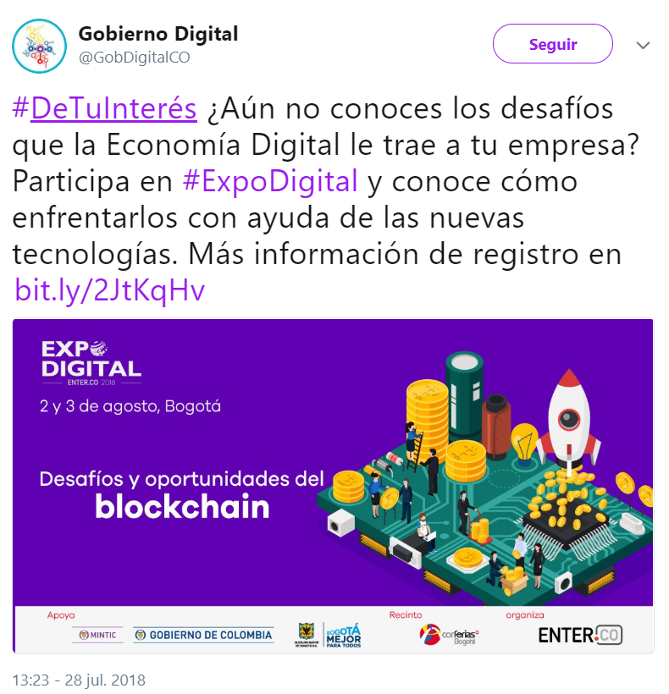
4. Resultados y evidencias por fase
1. Convocatoria
Evidencias

Slide 8
4. Resultados y evidencias por fase
2. Recepción de
participaciones
Fecha de finalización
3 de agosto de 2018

Slide 9
4. Resultados y evidencias por fase
2. Recepción de
participaciones
En el ejercicio de Participación Ciudadana o Rendición de Cuentas Participó un total de 480 empresarios. Las preguntas sobre la estrategia fueron resueltas directamente en el stand del Ministerio TIC por parte de los expositores y el equipo de trabajo de la subdirección.

Slide 10
5. Logro del Objetivo Planteado
Gracias a este evento, se logró que los participantes conocieran toda la oferta de la subdirección y que se inscribieran tanto en la plataforma de empresario digital, como en las plataformas de los operadores de comercio electrónico.

Slide 11
6. Conclusiones
Convocatoria por múltiples canales virtuales, Plataformas virtuales, grupos focales, página web propia y de aliados.
El público que participó en el evento fue presencial, no hubo servicio de streaming, FBLive o similares.
Número de participantes en la actividad. Participaron un total de 480 ciudadanos de forma presencial
Respuesta
al 100% de las participaciones recibidas

Slide 12
2018
Ministerio de Tecnologías
de la Información y las Comunicaciones
Tel:+57(1) 344 34 60
Edif. Murillo Toro Cra. 8a entre calles 12 y 13, Bogotá, Colombia - Código Postal 111711
www.mintic.gov.co – www.vivedigital.gov.co

